Slide 1
TEMA 4: Modificación, suspensión o extinción del contrato de trabajo
EVALUACIÓN UT 3: MODIFICACIÓN, SUSPENSIÓN Y EXTINCIÓN DEL CONTRATO DE TRABAJO
 |  | <2,5 PUNTOS | <5 PUNTOS | <7,5 PUNTOS | <10 PUNTOS | PESO
 | 1.- REALIZACIÓN DEL FINIQUITO | No lo realiza | Lo realiza pero no entiende los aspectos importantes, está incompleto | Lo realiza de forma completa, aunque tiene algunos errores. | Lo realiza completamente y de forma correcta | 20%
 | 3.- PRUEBAS Y EJERCICIOS DE CLASE | No lo realiza | Lo realiza pero no entiende los aspectos importantes, está incompleto | Lo realiza de forma completa, aunque tiene algunos errores. | Lo realiza completamente y de forma correcta | 20%
 | 3.-EJERCICIO ESCRITO | Redacta de forma desordenada y poco comprensible. Comprende vagamente los contenidos trabajados. | Redacta de forma ordenada y comprensible, aunque mejorable. Comprende algunos contenidos importantes trabajados. | Redacta de forma ordenada y comprensible. Comprende los contenidos trabajados más importantes en su mayoría. | Redacta de forma ordenada y comprensible. Comprende todos los contenidos trabajados. | 60%
 | Para subir nota: Nómina del finiquito (+1)
RECUPERACIÓN → Ejercicio escrito < 8
Notes:
<número>

Slide 2
TEMA 4: MODIFICACIÓN del contrato de trabajo
Regulación: arts. 39-41 ET
I.- MOVILIDAD FUNCIONAL (art. 39 ET)
¿Qué es? Relación con los grupos profesionales.
Tipos:
Interna: dentro del mismo grupo -> TOTAL LIBERTAD DEL EMPRESARIO
Externa: fuera del grupo
Límites:
Titulaciones académicas
Dignidad
Menoscabo de su promoción y formación profesional
Requisitos:
Razones -> técnicas u organizativas
Duración -> tiempo imprescindibles
Consecuencias:
Retribución
No puede considerarse causa de despido
II.- MOVILIDAD GEOGRÁFICA (art. 40 ET)
¿Qué es? -> implica cambio de residencia.
Requisitos-> razones técnicas, organizativas, económicas o de la producción
Notes:
<número>

Slide 3
TEMA 4: MODIFICACIÓN del contrato de trabajo
II.- MOVILIDAD GEOGRÁFICA (art. 40 ET)
Tipos:
Desplazamiento -> Cambio “temporal” de residencia (tiempo no superior a 12 meses en 3 años)
¿Qué puede hacer el trabajador?
1. Aceptar el desplazamiento. Consecuencias:
Preaviso -> tiempo suficiente. Si dura más de 3 meses, preaviso no inferior a 5 días.
Remuneración -> pago de dietas y gastos de desplazamiento del trabajador.
Permiso -> 4 días laborables en su domicilio cada 3 meses ;-)
2. Recurrir la decisión por falta de motivos.
3. Negarse => el empresario le puede despedir, sin indemnización, con paro.
Traslado -> Cambio “permanente” de residencia (tiempo superior a 12 meses en 3 años)
¿Qué puede hacer el trabajador?
1. Aceptar el traslado. Consecuencias:
Preaviso -> 30 días.
Remuneración -> pago de gastos de desplazamiento y demás del trabajador y de sus familiares.
2. Recurrir la decisión por falta de motivos.
3. Negarse => el empresario le puede despedir, con indemnización de 20 días de salario por año trabajado, con límite de 12 meses (20/12).
Tipos de traslado:
Individual -> no supera los límites del art. 40 ET, en un período de 90 días.
Colectivo -> Iguala o supera los límites del art. 40 ET en un período de 90 días. Procedimiento:
Período de consultas con los representantes de los trabajadores (máximo 15 días) / procedimiento de mediación y arbitraje
Negociación de buena fe.
Acuerdo por mayoría.
Comunicación a la Autoridad Laboral
En caso de ACUERDO o DESACUERDO => Comunicación a los trabajadores de la decisión final, con preaviso mínimo de 30 días.
Notes:
<número>

Slide 4
TEMA 4: MODIFICACIÓN del contrato de trabajo
III.- MODIFICACIÓN SUSTANCIAL (art. 41 ET)
¿Qué es? => facultad unilateral del empresario (“cajón de sastre”) de modificar determinadas materias pactadas.
Materias:
Jornada / horario / turnos
Salario: cuantía y sistema de retribución
Sistema de trabajo y rendimiento
Funciones, cuando exceda de los límites de la mov funcional
Requisitos-> razones técnicas, organizativas, económicas o de la producción
¿Qué puede hacer el trabajador?
1. Aceptar la modificación. Consecuencias:
Preaviso -> 15 días.
2. Recurrir la decisión por falta de motivos.
3. Negarse => el empresario le puede despedir, con indemnización de 20 días de salario por año trabajado, con límite de 9 meses (20/9).
Tipos de modificación sustancial:
Individual -> no supera los límites del art. 41 ET, en un período de 90 días.
Colectivo -> Iguala o supera los límites del art. 41 ET en un período de 90 días. Procedimiento:
Período de consultas con los representantes de los trabajadores (máximo 15 días) / procedimiento de mediación y arbitraje
Negociación de buena fe.
Acuerdo por mayoría.
Comunicación a la Autoridad Laboral
En caso de ACUERDO => comunicación a los trabajadores con un preaviso de 15 días.
En caso de DESACUERDO => comunicación a los trabajadores con un preaviso de 7 días
Notes:
<número>

Slide 5
TEMA 4: SUSPENSIÓN del contrato de trabajo
Regulación => arts. 45-48 bis ET
¿En qué consiste?
Causas:
Mutuo acuerdo de las partes.
Incapacidad temporal de los trabajadores / maternidad /paternidad
Ejercicio de cargo público representativo.
Privación de libertad del trabajador, mientras no exista sentencia condenatoria.
Suspensión de sueldo y empleo, por razones disciplinarias.
Fuerza mayor temporal.
Causas económicas, técnicas, organizativas o de producción.
ECONÓMICAS => situación económica negativa:
Pérdidas actuales o previstas
Disminución “persistente” del nivel de ingresos o ventas (2T consecutivos)
PROCEDIMIENTO:
Comunicación a la autoridad laboral
Período de consultas /arbitraje (máximo 15 días)
La autoridad laboral comunica al INSS, por posible fraude para el cobro del desempleo
Excedencia forzosa.
Por el ejercicio del derecho de huelga.
Cierre legal de la empresa.
Por decisión de la trabajadora que se vea obligada a abandonar su puesto de trabajo como consecuencia de ser víctima de violencia de género
Notes:
<número>

Slide 6
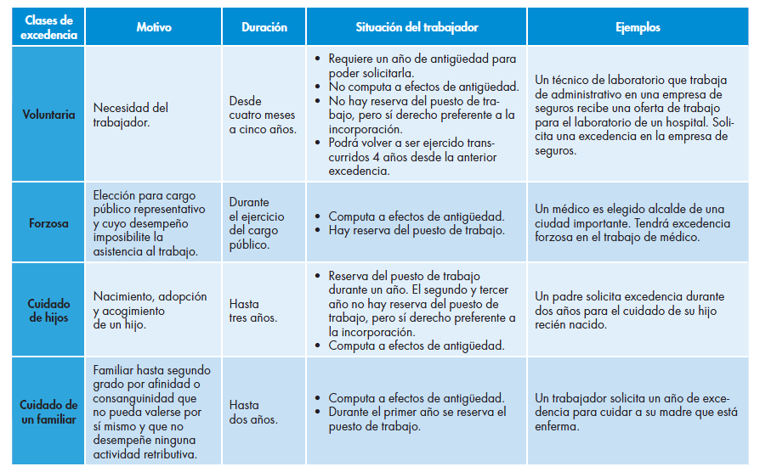
TEMA 4: SUSPENSIÓN del contrato de trabajo. EXCEDENCIAS.
Notes:
<número>

Slide 7
TEMA 4: EXTINCIÓN del contrato de trabajo.
TIPOS DE DESPIDO
El tipo de despido se establece en función de la CAUSA.
I. DESPIDO OBJETIVO
Causas que dan lugar a este despido:
Ineptitud del trabajador
Falta de adaptación del trabajador a las modificaciones técnicas:
Cambios razonables
Tiempo mínimo: 2 meses
Curso de adaptación
Causas económicas, técnicas, organizativas o de producción, en número inferior al establecido para el despido colectivo.
Forma:
Comunicación escrita al trabajador expresando la causa.
Indemnización de 20/12
Preaviso al trabajador de 15 días.
Licencia de 6 horas semanales.
Notes:
<número>

Slide 8
TEMA 4: EXTINCIÓN del contrato de trabajo.
TIPOS DE DESPIDO
II. DESPIDO COLECTIVO (ERE)
Causas que dan lugar a este despido:
Causas económicas, técnicas, organizativas o de producción.
ECONÓMICAS => situación económica negativa:
Pérdidas actuales o previstas
Disminución “persistente” del nivel de ingresos o ventas (3T consecutivos)
Forma:
Período de consultas con los representantes de los trabajadores (máximo 30 días / 15 en empresas de menos de 50 trabajadores) / procedimiento de mediación y arbitraje
Comunicación a la Autoridad Laboral
Comunicación a los trabajadores con los requisitos del despido objetivo.
III. DESPIDO DISCIPLINARIO
Causas que dan lugar a este despido:
Incumplimiento grave y culpable del trabajador.
Forma:
Carta de despido con hechos y fecha en que tendrá efectos.
En caso de falta de algún requisito formal, posibilidad de subsanarlo en 20 días.
Notes:
<número>

Slide 9
TEMA 4: EXTINCIÓN del contrato de trabajo.
TIPOS DE DESPIDO
CALIFICACIÓN DEL DESPIDO
DESPIDO PROCEDENTE: existe causa suficiente y se cumplen los requisitos de forma.
DESPIDO IMPROCEDENTE: no hay causa suficiente o se incumplen los requisitos de forma.
Consecuencias:
Opción por readmitir o indemnizar => empresario. Especial atención a los representantes.
Indemnización: 33/24.
DESPIDO NULO:
Supuestos:
-Existe discriminación o violación de derechos fundamentales.
-Trabajadores en maternidad, paternidad, riesgo durante el embarazo, adopción o acogimiento.
-Trabajadores en excedencia por cuidado de hijos o familiares.
Consecuencias:
Readmisión
SALARIOS DE TRAMITACIÓN
Qué son
Cuándo se abonan => especial atención a los representantes legales o sindicales.
Notes:
<número>

